Slide 1
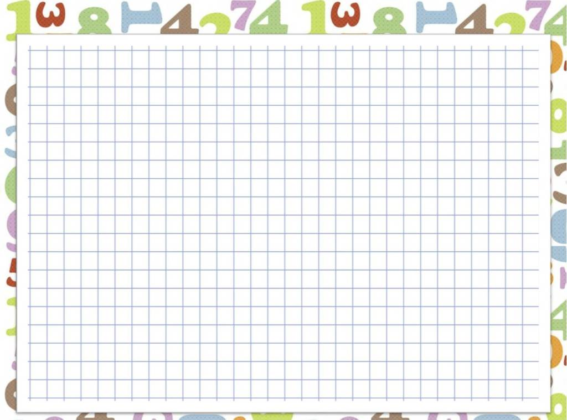
Назовите все диаметры и радиусы окружности
M
L
Y
Z
P
H
F
K
X

Slide 2
Найдите среднее арифметическое чисел
20,23,32,41
116:4=29
10,20,100,50,20
200:5=40

Slide 3
Каждое из чисел представьте в виде произведения двух
множителей, один из которых 10.
80=
8∙10
50=
5∙10
90=
9∙10
60=
6∙10
6∙1
20=
2∙10
2∙1

Slide 4


Выполни вычисления
16∙30=
16∙(3∙10)=
48∙10=
480
$$16× 30$$
4 8 0
3∙10
47∙20=
47∙(2∙10)=
94∙10=
940
2∙10
$$47× 20$$
9 4 0

Slide 5
С. 52 № 3 (устно)
С. 52 №4
С. 52 № 5 (устно)
С. 52 №7

Slide 6
С. 52 №7
1) 10 + 5 = 15(стр) после увеличения скорости чтения. 2) 6 • 10 = 60(стр) половина книги. 3) 60 : 15 = 4(дня) время прочтения второй половины. Ответ: 4 дня.

